Slide 1

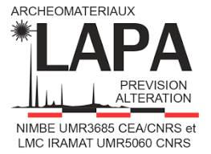
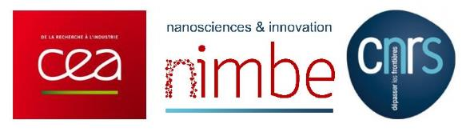


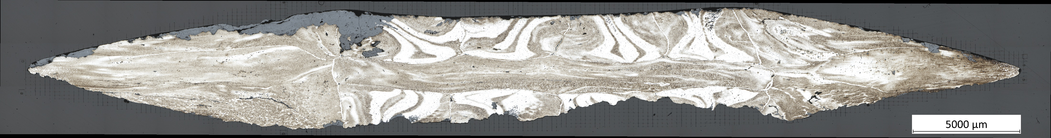
Acies Ferri
Eċg wæs iren, átertánum fáh: Le damas d’assemblage en Alsace et l’Europe Centrale
Notes:
Eċg wæs iren, átertánum fáh, le tranchant était en fer, versicoloré aux bâtons de poison. C’est la description donnée à l’épée Hrunting dans le récit épique de Béowulf. Il est communément admis que cette description fait référence à la pratique de damas d’assemblage, même s’il n’est pas clair si les bâtons de poison en question font référence au motif du damassage ou à la méthode d’attaque pour les faire apparaître.
Dans tous les cas, le langage hautement poétique employée est une bonne indication de la place importante accordée aux épées, et surtout aux épées damassées dans les cultures germaniques du haut moyen âge.

Slide 2
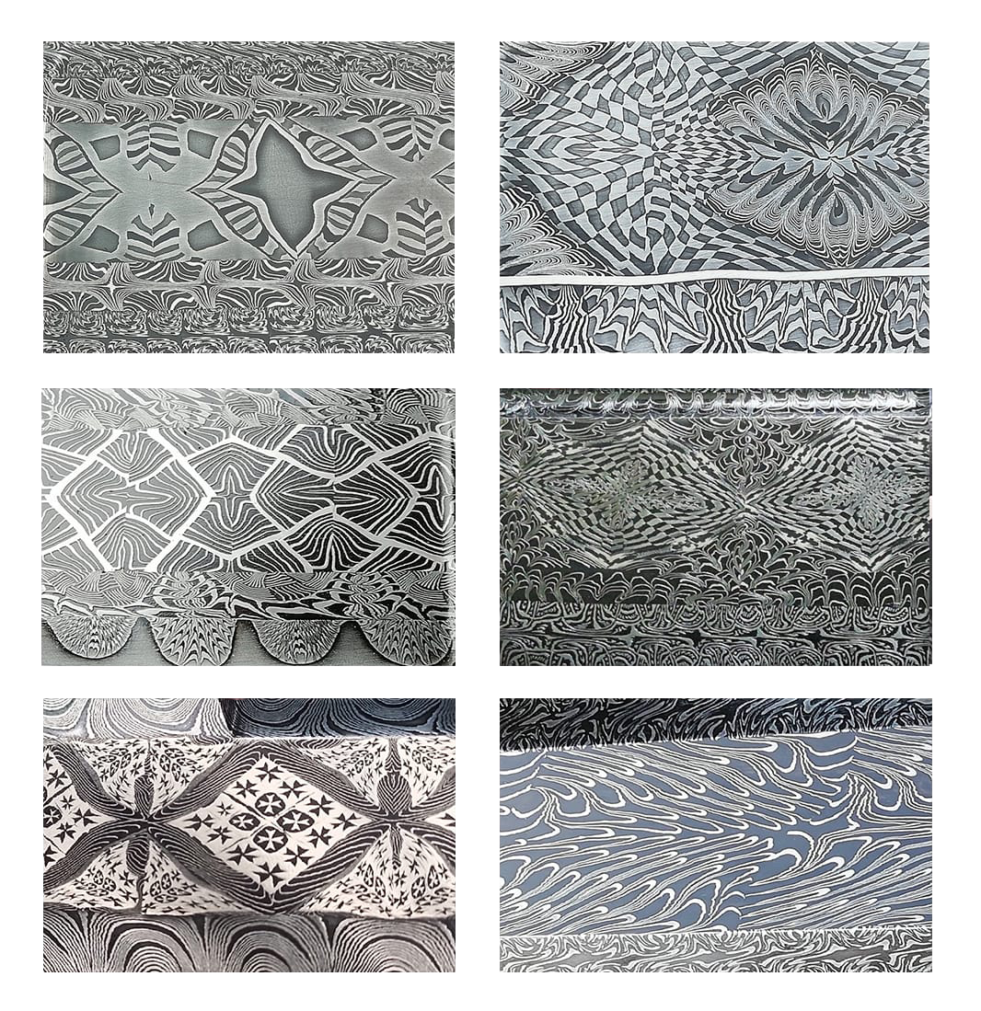
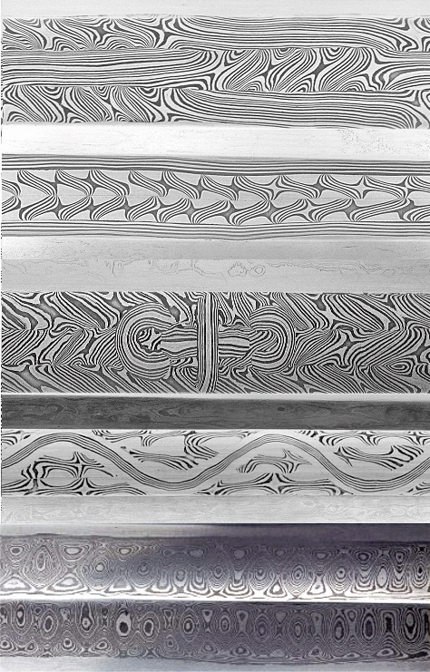
Notes:
Et c’est pas difficile de voir pourquoi, quand on regarde des épées damassées, que ce soient des exemples archéologiques comme on peut voir en au milieu, des reconstructions comme on voit à gauche ou encore le l’implémentation franchement spectaculaire qui est parfois vu en coutellerie moderne, le damas d’assemblage est une technique qui suscite naturellement un admiration considérable.
Pourtant, il reste beaucoup de questions sur ces armes, allant de l’implémentation des différentes paternes, les différences et similarités à différentes périodes et régions et le rôle du damassage d’un point de vue culturelle.
Je vais évidemment pas avoir le temps de parler de tout ça dans cette présentation donc ce que je vais faire c’est faire un premier point général sur les méthodes d’implémentation du damas d’assemblage dans l’Europe du haut moyen Age, avant de faire un point sur une épée pour démontrer les méthodes d’analyse chimique que j’emploie sur les épées damassés dans ma thèse.
Avant de continuer, je dois donner un grand merci à Jiri Hosek de l’académie tchèque des sciences pour m’avoir fourni avec 5 épées d'Europe centrale qui ont formées la base de la comparaison avec ma zone d’étude.

Slide 3
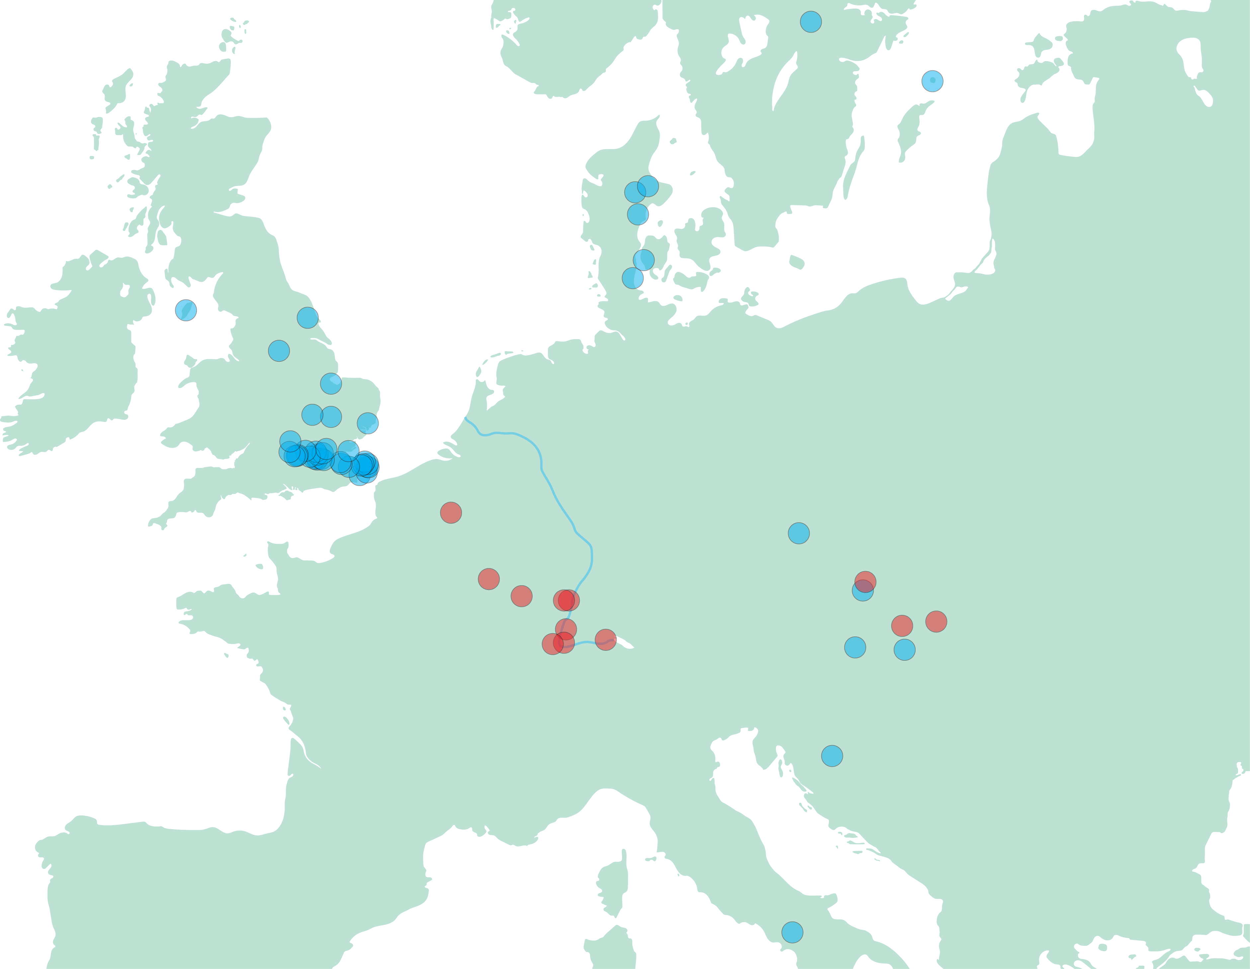
Distribution
Épées étudiées personnellement
Épées publiées dans la littérature
cf.
Antsee & Biek, 1958
Doračić et al., 2022
Fedrigo et al., 2016
Gilmour, 2017
Hošek, Košta & Bárta, 2012
Hošek & Košta, 2013
Hošek, Bárta & Šmerda, 2017
Salin, 1958
Tylcote & Gilmour 1968
Notes:
Du coup, les épées damassés. Pour cette étude j’ai complémenté les analyses que j’ai réalisé dans le cadre de ma thèse, que j’ai représenté en rouge, avec des épées publiés dans la littérature. C’est pas une sélection exhaustive, il y en a d’autres, notamment beaucoup plus d’épées qui n’ont pas reçu une étude métallurgique. Tout de même, on a déjà une bonne première vision, cette distribution correspond à 101 épées retrouvés dans 4 grandes zones, celles que j’ai étudié à l’ouest du Rhin, les épées en Tchéquie, Slovaquie et Hongrie modern, la Scandinavie et l'Angleterre. C’est cette dernière zone, surtout le sud est de l'Angleterre, qui a produit la majorité des études métallurgiques sur les épées damassés.
En termes de chronologie, la majorité des épées datent des 6° et 7° siècles, mais avec quelques unes datant des 8° au 10° siècles, avec un exemplaire possiblement datant du 11° siècle. Ces épées plus tardives ne sont pas trouvés à l’ouest du Rhin, puisque les traditions de damassage disparaissent en gaule à partir du début 8° siècle.

Slide 4
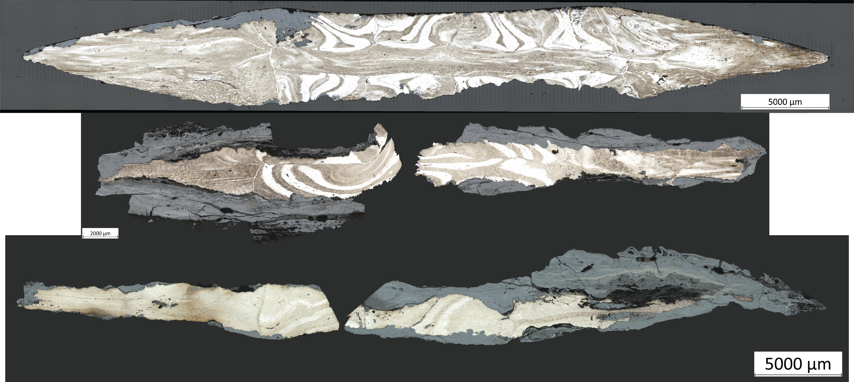
Fabrication
Notes:
Comment est-ce que ces épées damassées sont fabriqués? Ce qu’on voit ici sont des échantillons transverses prises sur trois épées damassées qui démontrent les méthodes d’implémentation typiques. Celle du haut vient du sud de l’Allemagne et les deux du bas vient de la nécropole d’Oberschaeffolsheim en Alsace. Le damassage correspond aux striations qu’on peut voire à la surface et la première chose qu’on peut remarquer c’est que la damassage est implémenté presqu’exclusivement dans l’âme de l’épée, jamais dans le tranchant.

Slide 5
Fabrication
Notes:
Ce qu’on peut observer ensuite c’est que le damassage est implémenté dans ces sortes de cellules. Vu qu’on est en coupe transverse, il faut imaginer ça comme des barres qui continuent en profondeur vers la pointe de la lame. Ces barres sont placées en rangées, allant de 1 à 5 barres et dans les épées on va typiquement trouver deux rangées de barres l’une par-dessus l’autre, mais on trouve parfois des épées avec une seule rangée, comme l’épée en bas.
Le nombre de barres par rangée est la plus grande variation observée dans le corpus d’épées, avec la vaste majorité ayant 2 ou 3 barres par rangée. Les épées avec d’avantage de barres sont légèrement plus communs à partir du 7° siècle et sont surtout un phénomène anglais, même si on retrouve parfois quelques exemples à l’est du Rhin. Les épées post-mérovingiennes voient un renversement de la tendance avec toutes les épées des 8°-10° siècles ayant deux ou trois barres.

Slide 6
Fabrication
Notes:
On va parfois aussi trouver des épées comme celle du haut avec une barre centrale placée entre les deux rangées de damassage, qu’on retrouve dans environ un tiers des épées du corpus ici. L’implémentation du damassage implique forcément des soudures frontales, qui vont traverser la lame entière, ce qui pourrait être potentiellement fragilisant, donc avoir une barre centrale aiderait à renforcer la lame.

Slide 7
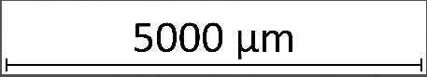
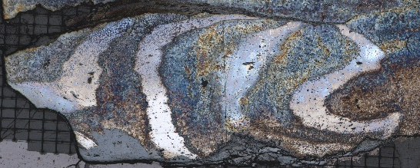
Lamelles
Notes:
La dernière chose que j’ai envie de détailler avant de passer à la chimie c’est les lamelles dans le damassage. Ce sont ces lamelles de différentes alliages de fer, qui forment le motif du damas d’assemblage. On va typiquement des lamelles de fer ou d’acier pour les lamelles « sombres » et des lamelles de fer phosphoreux pour les lamelles « claires ».
L’assemblage la plus récurrente est trois lamelles « claires » avec 6 lamelles « sombres », organisés dans le paterne qu’on peut voir à gauche. Tout de même, j’ai aussi pu observer deux exemples d’un assemblage alternante de 5 lamelles sombres et 4 lamelles claires.
Avec seulement deux exemples c’est dur d’extrapoler une tendance, mais ça ne semble pas être géographique, une de ces armes provient d’Alsace et l’autre de Slovaquie. Il se pourrait que ce soit une tendance chronologique, puis que ces deux armes étaient les plus anciens de mon corpus.

Slide 8
Analyse chimique
Analyse des éléments majeurs par MEB-EDS: métallographie
Analyse d’inclusions de réduction et classifiées par similarité chimique par HCPC
Résultats projetés sur image de la surface
Notes:
Donc pour passer à l’analyse chimique, il s’agit de l’analyse assez classique des inclusions de réduction dans le fer faite par le LAPA, je suis certain que la plupart d’entre vous auront vu des analyses similaires déjà publiés dans la littérature
J’ai vais pas avoir le temps de présenter la méthodo complète, si vous êtes vraiment curieux, vous pourrez me poser des questions après, mais on va faire un caractérisation des éléments majeures de toutes les inclusions de réduction par MEB-EDS. On classifie les inclusions de réduction par similarité chimique. C’est ce qu’on voit ici à droite, avec le dendrogramme. Chaque branche correspond à une analyse d’une inclusion de réduction et ils sont classifies par similarité chimique. Un nœud plus bas indique une similarité chimique plus importante et un nœud plus haut indique une similarité chimique moins importante. À la base de ce dendrogramme, on peut classifier les inclusions en groupes
Comme ça, donc 4 groupes, dans cette exemple. Les résultats MEB comportent un volet dimensionnelle, ce qui nous permet de projeter ces résultats sur la mosaïque de micrographies, que j’avais montré dans les slides auparavant, ce qui permet de voir s’il existe des correspondances entre microstructure et zones chimiquement distinctes, c’est particulièrement utile pour identifier l’utilisation de multiples masses brutes et la présence de soudures.

Slide 9

Analyse chimique: Majeurs
Notes:
Donc pour vous donner un exemple concret, j’ai repris ici une des épées que j’avais montré avant. En haut, on voit la mosaïque de micrographies, montrant la structure de l’épée.
Au centre on voit les résultats de l’analyse d’éléments majeures. Chaque cercle correspond à une inclusion, avec le diamètre reflétant la taille de l’inclusion et la couleur le groupe chimique auquel il a été attribué. Comme ça c’est pas très parlant, surtout quand on est obligé de le voir de loin comme ça donc, pour aider j’ai mis une représentation un peu plus schématique en bas, avec chaque section de l’épée séparée par des soudures en fonction de leur groupement chimique.
On voit que les la plupart de l’épée a été et on voit qu’on retrouve très bien le motif damassé, la plupart, pas toutes, mais la plupart des lamelles « claires » sont placés dans des groupes appart, suggérant l’utilisation d’une masse brute différente. Tout de même, on voit que la séparation n’est pas nette, on retrouve deux groupes chimiques pour les lamelles « claires » dans le damassage, suggérant l’utilisation d’au moins deux masses brutes différentes.
Ce qui est aussi très intéressant c’est que ces groupes ne sont pas uniquement présentes dans le motif damassé, on retrouve les mêmes groupes chimiques dans d’autres sections de la lame, on voit que beaucoup des lamelles « sombres » sont mis dans le même groupe que la barre centrale et les sections extérieurs du tranchant, alors que plusieurs des lamelles claires, représentés en rouge, sont regroupés avec les tranchants.

Slide 10
Analyse chimique: Traces
Analyse des éléments traces par LA-ICP-MS
Identification d’inclusions représentatives par éléments majeure
Comparaison avec autres épées et scories/minerai d’origine connue
Associations systématiques entre groupes de provenance et motifs?
1
2
3
4
5
Notes:
L’étape suivante est de faire une analyse des éléments traces dans les inclusions de réduction dans le but de faire une étude de provenance. Faire une caractérisation en éléments traces pour toutes les inclusions de réduction, comme on le fait pour les éléments majeurs, n’est pas vraiment réalisable, donc ce qu’on fait c’est d’identifier des inclusions chimiquement représentatives de chaque section de l’échantillon, à la base des résultats précédents. Ces inclusions on les analyse par LA-ICP-MS et on peut les comparer entre eux, avec d’autres armes et avec des scories et minerai d’origine connue

Slide 11
Analyse chimique: Traces
Notes:
Revenant sur l’épée, ce qu’on voit ici est le résultat des éléments traces en bas, avec au milieu les éléments majeure pour comparaison. Les lieux d’ablation sont représenté par les chiffres rouges, j’essaye de réaliser au moins deux ablations par bloc et vu la complexité du damassage sur celle-ci, je me suis retrouvé à faire 150 ablations.
On voit qu’il y a quelques différences avec les résultats d’éléments majeures, la plus évidente étant que toutes les lamelles « claires » du damassage sont attribués à un seul groupe, comparée aux éléments majeures où ils étaient attribués à un seul groupe. Cette différence pourrait s’expliquer par deux métaux d’une même provenance qui résulteraient de deux sessions de réduction différentes. Les teneurs en éléments majeure sont beaucoup plus affectés par les conditions spécifiques de la réduction du fer, notamment par des paramètres comme la composition de la paroi du four et le bois utilisé comme combustible. Malgré cette différence, on voit en fait qu’il y a beaucoup de similarités entre les résultats des deux méthodes. Effectivement, les groupes que j’ai représenté en rouge et vert sur les éléments majeurs ont été regroupés ensemble.
Donc ça c’est une première comparaison interne, mais une des choses qui est particulièrement intéressant avec l’étude des éléments traces est de faire des comparaison entre épées. J’ai pas encore beaucoup de résultats concrets à montrer à ce sujet, mais je dirai qu’une des choses qui sera particulièrement intéressant sera déjà de voir si des épées ont des provenances communes, mais aussi si des groupes de provenance reviennent systématiquement ensembles. Une des grandes questions, pas seulement pour les épées, mais toutes les armes mérovingiennes est la question d’ateliers, qui fabriquaient ces armes, est-ce que la production d’armes était centralisée à cette époque? Y avait-il un rassemblement d’expertise? La présence de groupes de provenance communément trouvés ensemble serait un bon premier pas pour déterminer l’existence de réseaux d’approvisionnement en fer dans le monde mérovingien, et pourra apporter des premiers éléments de réponse à cette question.

Slide 12
Étude future
Autres régions et périodes à étudier:
D’avantage d’épées en Gaule et en Allemagne.
Autres régions d’Angleterre
D’avantage d’épées plus récentes en dehors d'Europe centrale (VIII°-X° siècles
Notes:
Donc voilà, pour boucler, je pense qu’il serait intéressant de parler de potentiel études futures, et quelques limites des études actuelles. La première grosse limite des études actuels est le manque de lien avec le contexte archéologique. Je dis pas ça pour dénigrer le travail franchement excellent qui a déjà été fait, le fait que des études métallurgiques de tellement d’épées est facilement accessible dans la littérature est déjà excellent, mais on retrouve ici un problème qu’on voit souvent avec les armes, et surtout avec les épées, ils sont publiés comme des études d’objets individuels, sans lien au contexte environnante. Parfois c’est inévitable, beaucoup d’épées sont retrouvées complètement isolés, souvent dans des rivières, mais pour les épées mérovingiennes, ils sont souvent trouvés dans des nécropoles ou autres sépultures, et il est vraiment crucial de faire le lien complet avec le contexte archéologique. À ce stade, il y a beaucoup de questions auquel il serait intéressant de répondre, notamment lié aux aspects culturels du damassage, est-ce que des motifs différents sont plus courants à certains endroits ou a certaines périodes? Est-ce que certaines démographiques de personnes sont plus fréquemment retrouvés avec certains motifs? À ce stade on ne peut pas commencer à répondre à ces questions.
La deuxième grande limite, qui mène directement au potentiel d’étude futur, c’est celle de la représentativité des études d’épées damassés. Le corpus que j’ai rassemblé ici n’est pas exhaustif, mais il est représentatif des zones où des études un peu plus systématiques sur le damas d’assemblage ont pris place. Par contre, comme j’ai illustré sur cette carte avec les cercles rouges, on retrouve des épées damassées dans bien d’autres zones que juste celles-ci. De mon côté je vais continuer mes études et je devrais pouvoir, d’ici la fin de ma thèse, inclure quelques épées aux Pays bas et en Allemagne du nord-est, deux zones actuellement peu étudiés, mais dans un monde idéal il faudrait aussi envisager des études dans d’autres parties de la France, l’Allemagne, la Scandinavie et l’Angleterre. Au-delà de ça, il faudrait aussi avoir une étude un peu plus diachronique. Les épées damassés disparaissent à l’ouest du Rhin à partir du 8° siècle, ce n’est pas le cas pour d’autres régions, plus notamment en Scandinavie. La tradition de damassage scandinave continue jusqu’au 10°-11° siècles et des exemples ont été trouvés en Scandinavie, dont certains exemples que j’ai inclus ici, mais aussi dans toutes les régions touchées par la culture scandinave, le nord de l'Allemagne et la Pologne actuelle, je l’ai pas représenté sur la carte ici mais aussi dans les pays baltes et dans des parties du nord-ouest de la Russie, et surtout dans les îles britanniques.
Je vais terminer en dire que cette étude n’a pas forcément besoin d’être un étude métallurgique intégrale, avec prise d’échantillon. Même si ça reste la méthode la plus efficace, beaucoup de ces informations peuvent-être obtenu par des observations microscopiques et l’imagerie radiographique.

Slide 13
Merci pour votre attention

